Slide 1
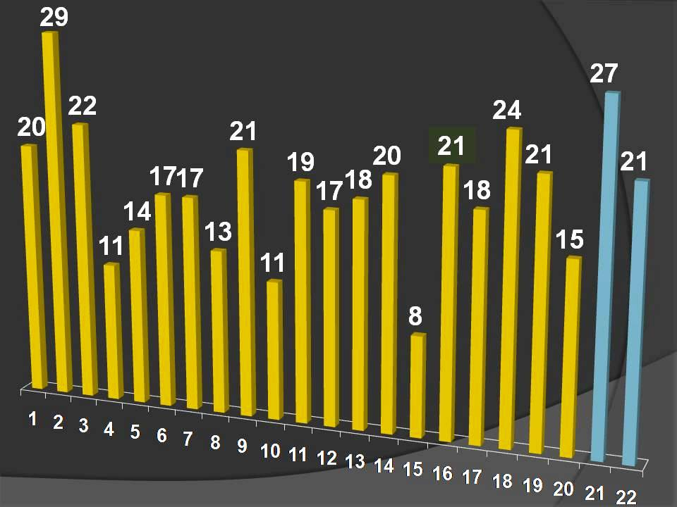

Slide 2
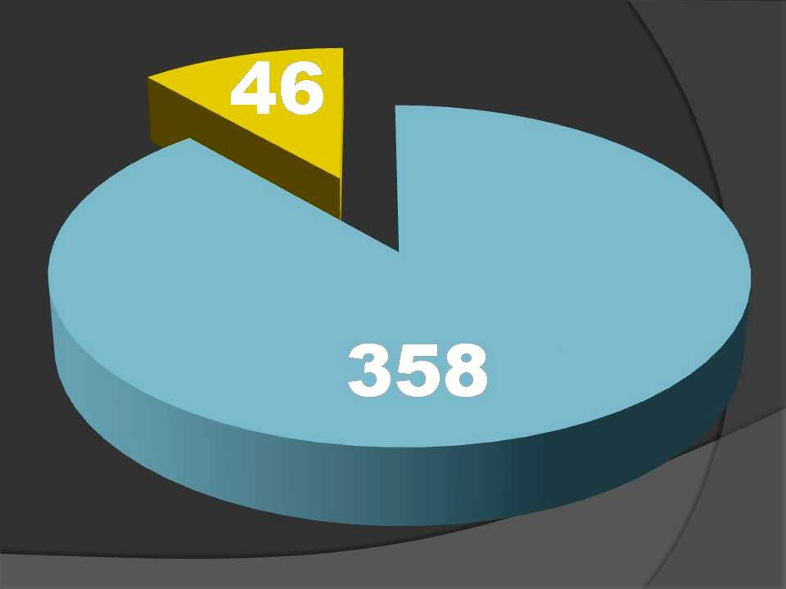

Slide 3
Apocalipse 21.1,2
¹ E vi novo céu e nova terra, pois o primeiro céu e a primeira terra passaram, e o mar já não existe.
² Vi também a cidade santa, a nova Jerusalém, que descia do céu, da parte de Deus, preparada como uma noiva enfeitada para o seu noivo.

Slide 4
Apocalipse 21.1,2
¹ E vi ...

Slide 5
Apocalipse 21.1,2
¹ E vi novo céu e nova terra, ...

Slide 6
Apocalipse 21.1,2
¹ E vi novo céu e nova terra, pois o primeiro céu e a primeira terra passaram, ...

Slide 7
Apocalipse 21.1,2
¹ E vi novo céu e nova terra, pois o primeiro céu e a primeira terra passaram, e o mar já não existe.

Slide 8
Apocalipse 21.1,2
² Vi ...

Slide 9
Apocalipse 21.1,2
² Vi também a cidade santa, ...

Slide 10
Apocalipse 21.1,2
² Vi também a cidade santa, a nova Jerusalém, ...

Slide 11
Apocalipse 21.1,2
² Vi também a cidade santa, a nova Jerusalém, que descia do céu, ...

Slide 12
Apocalipse 21.1,2
² Vi também a cidade santa, a nova Jerusalém, que descia do céu, da parte de Deus, ...

Slide 13
Apocalipse 21.1,2
² Vi também a cidade santa, a nova Jerusalém, que descia do céu, da parte de Deus, preparada como uma noiva ...

Slide 14
Apocalipse 21.1,2
² Vi também a cidade santa, a nova Jerusalém, que descia do céu, da parte de Deus, preparada como uma noiva enfeitada para o seu noivo.

